Slide 1
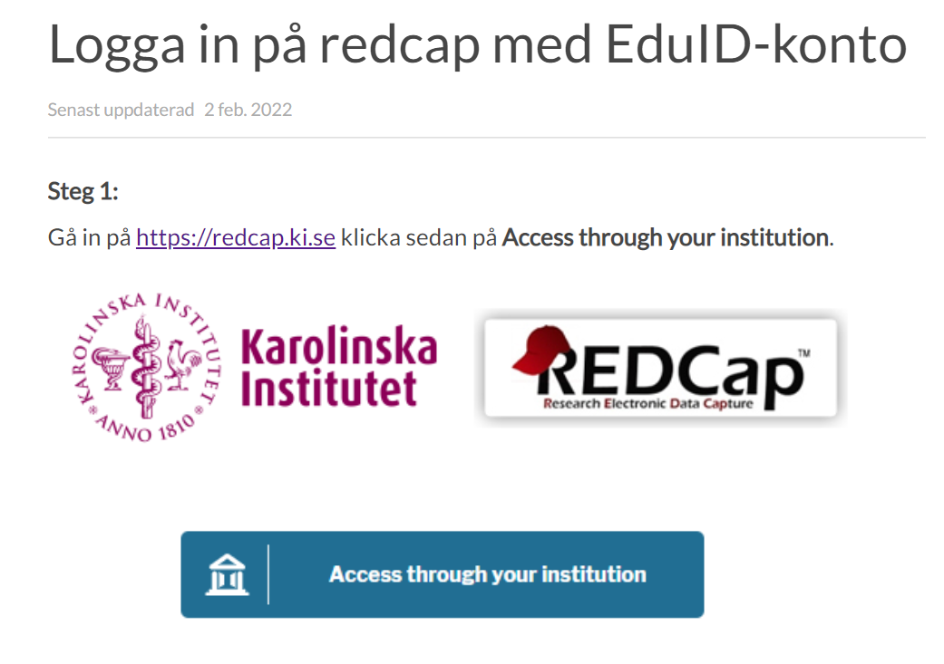
Du kan kopiera denna
länk och klistra i i din webbläsare
https://redcap.ki.se

Slide 2
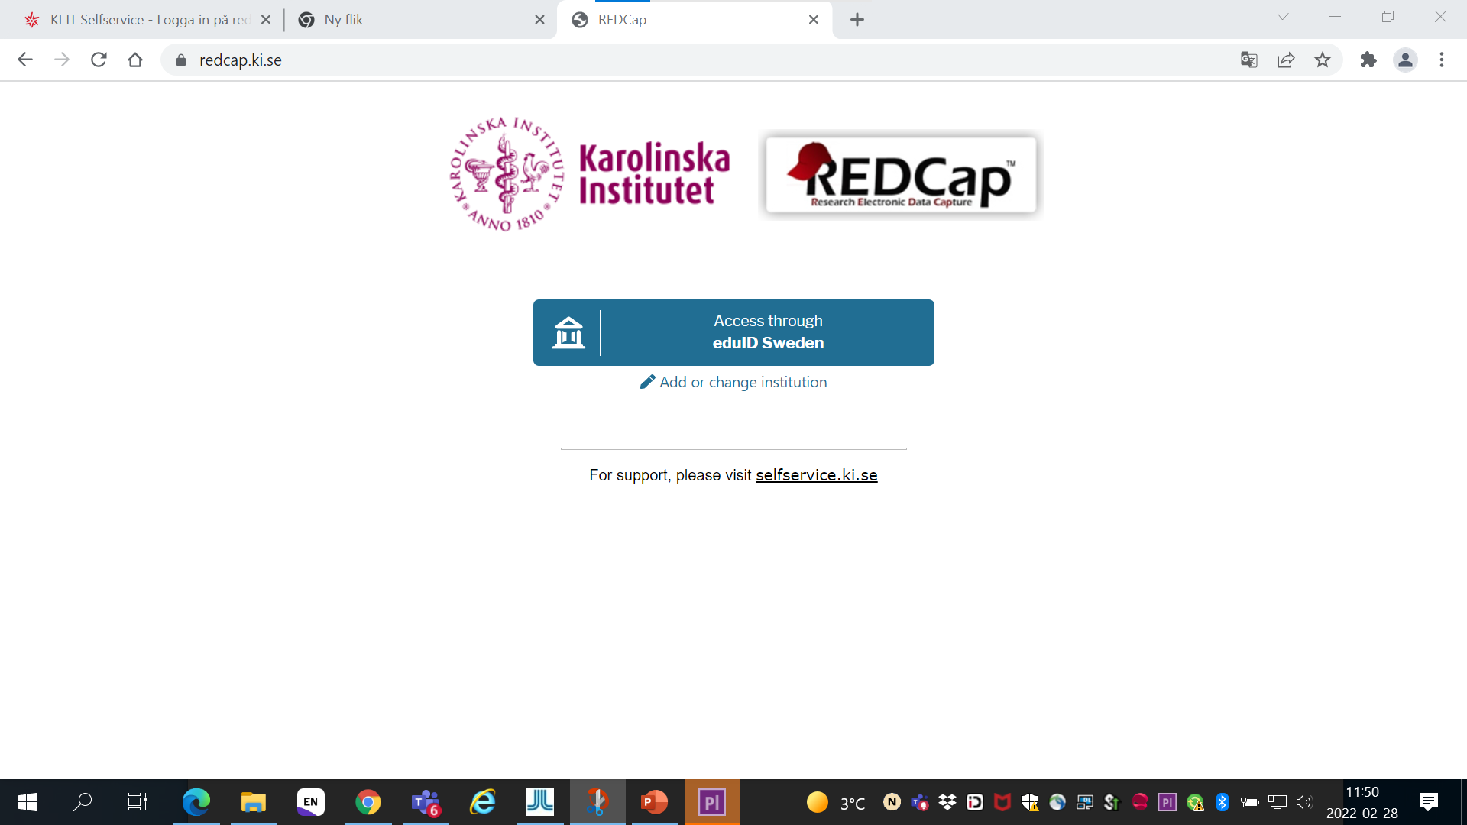
Det ska stå eduID Sweden här,
om det står något annat så byt via
Add or Change institution

Slide 3
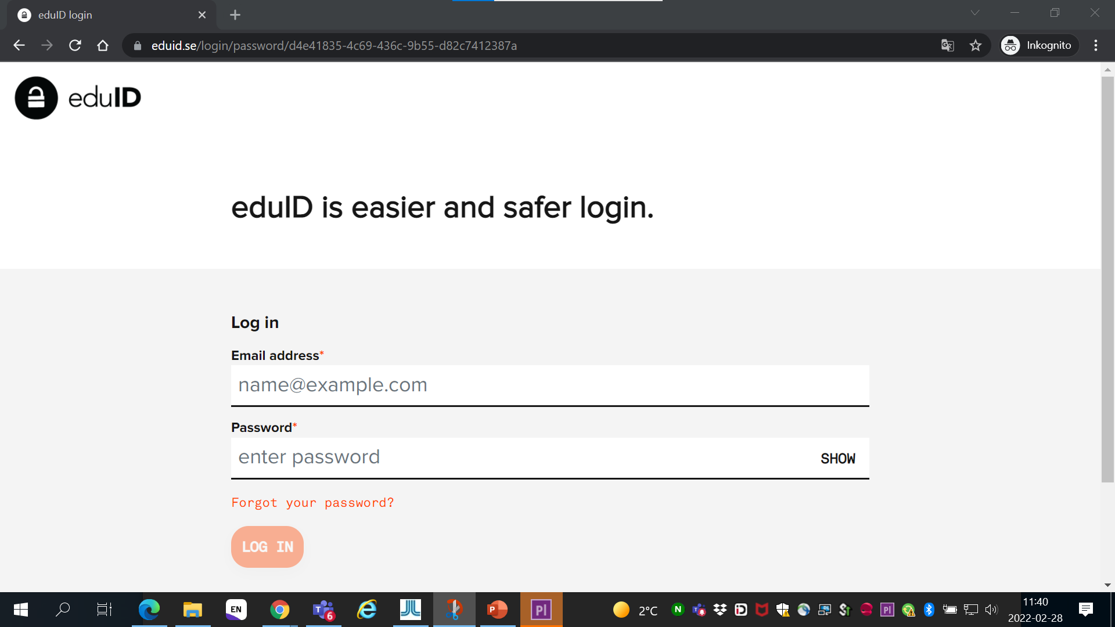
Fyll i den mail du använde när du
registrerade dig och ditt lösenord du
då fick eller senare har ändrat till själv

Slide 4
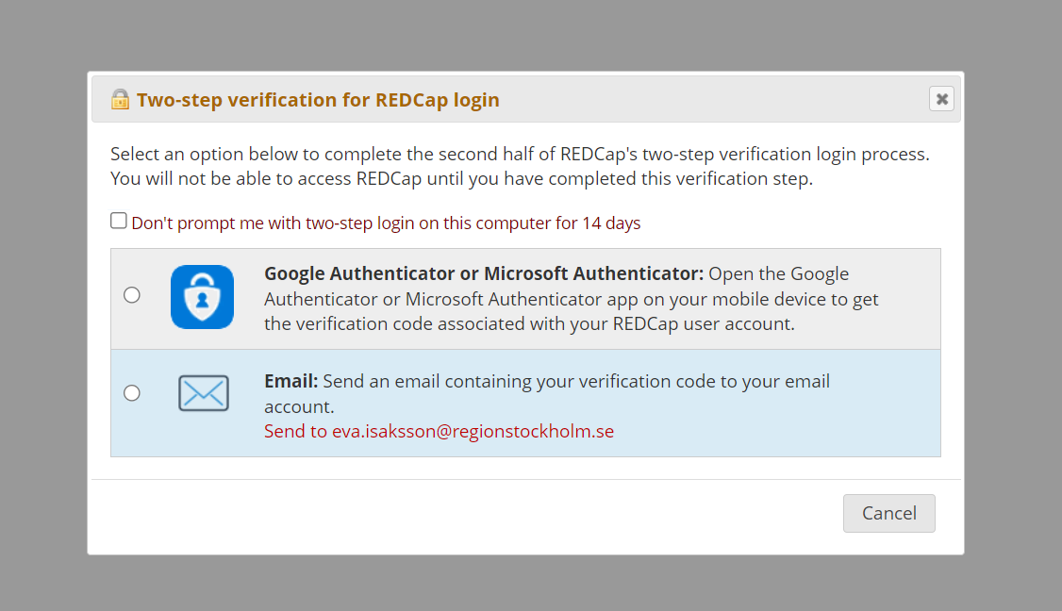
Om du har laddat ned appen Authenicator så välj att logga in via Google authenticator
Du kan också välja att logga in via en kod som du får till din email

Slide 5
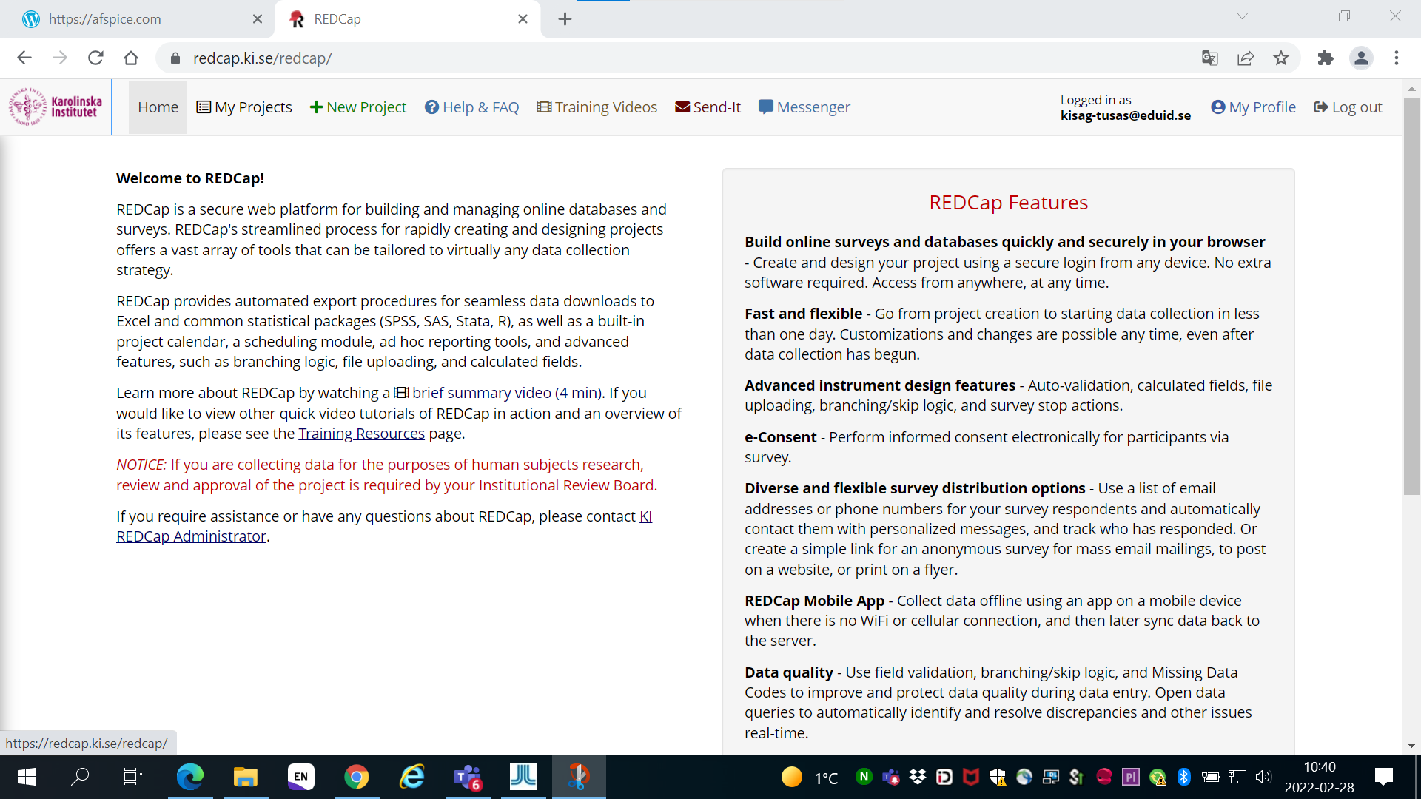

Slide 6
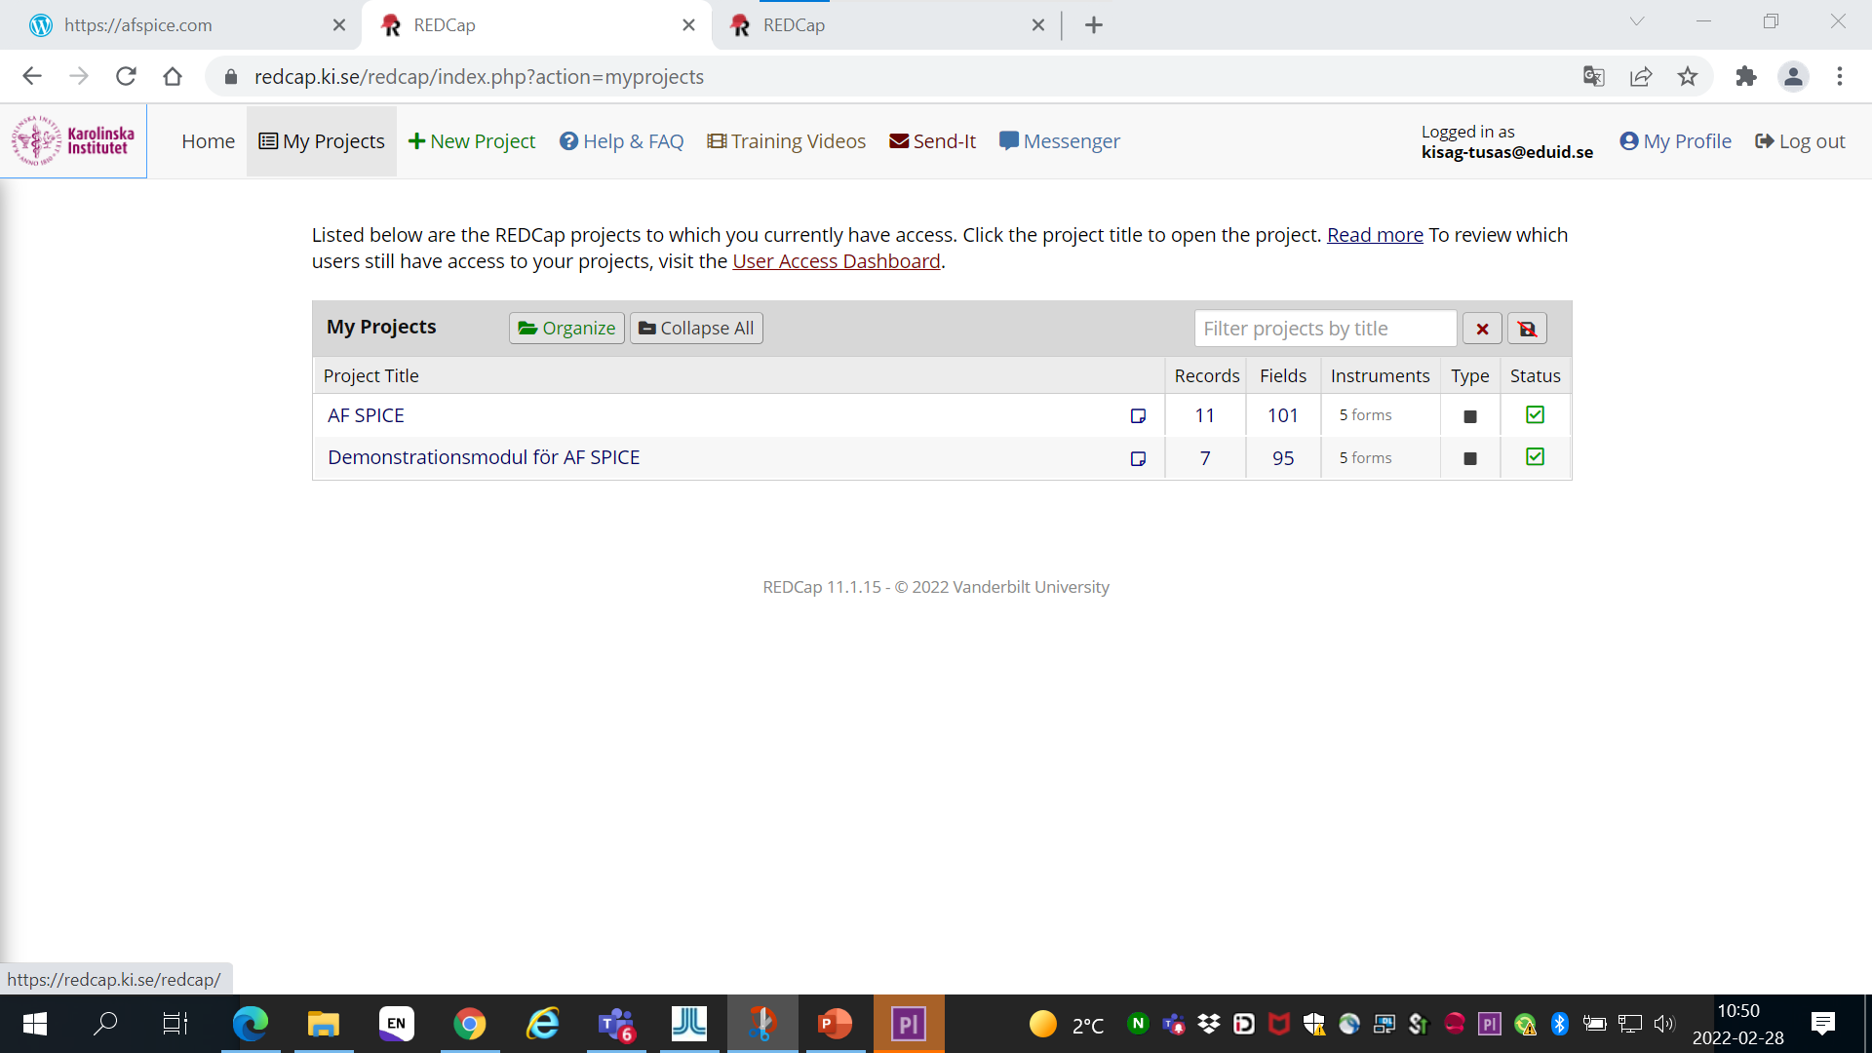

Slide 7
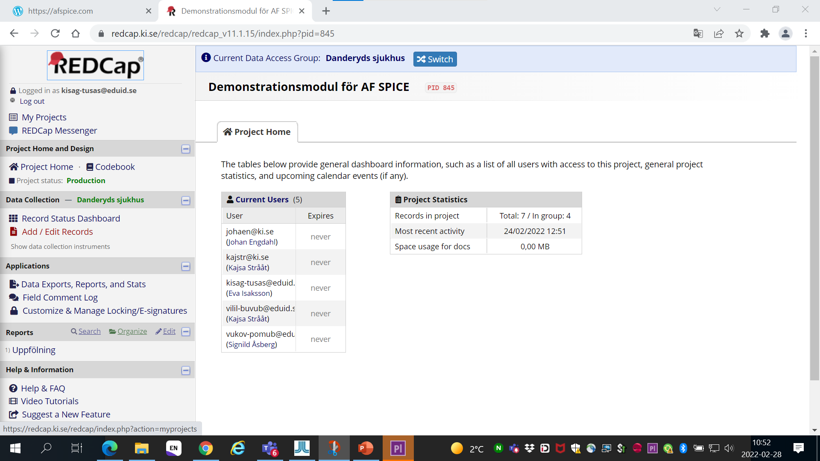

Slide 8
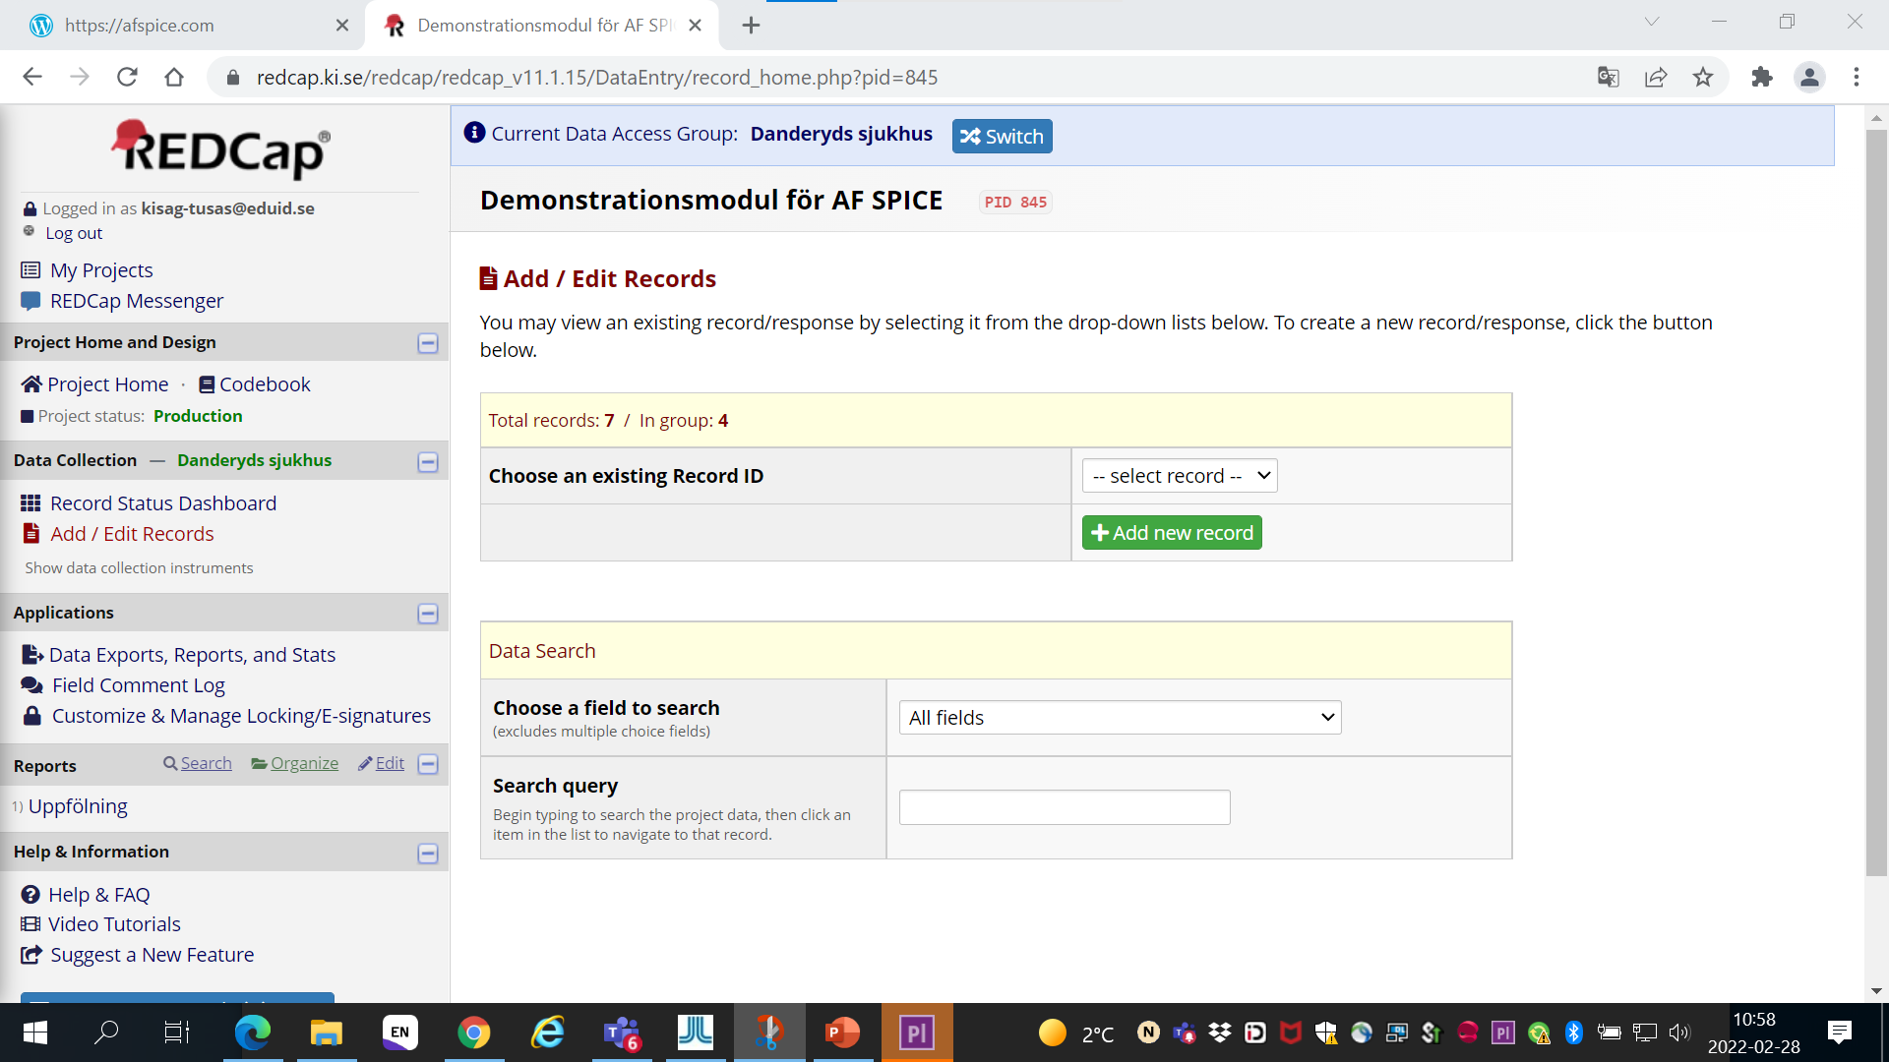
Klicka på den
gröna knappen
för att lägga in en
ny patient

Slide 9
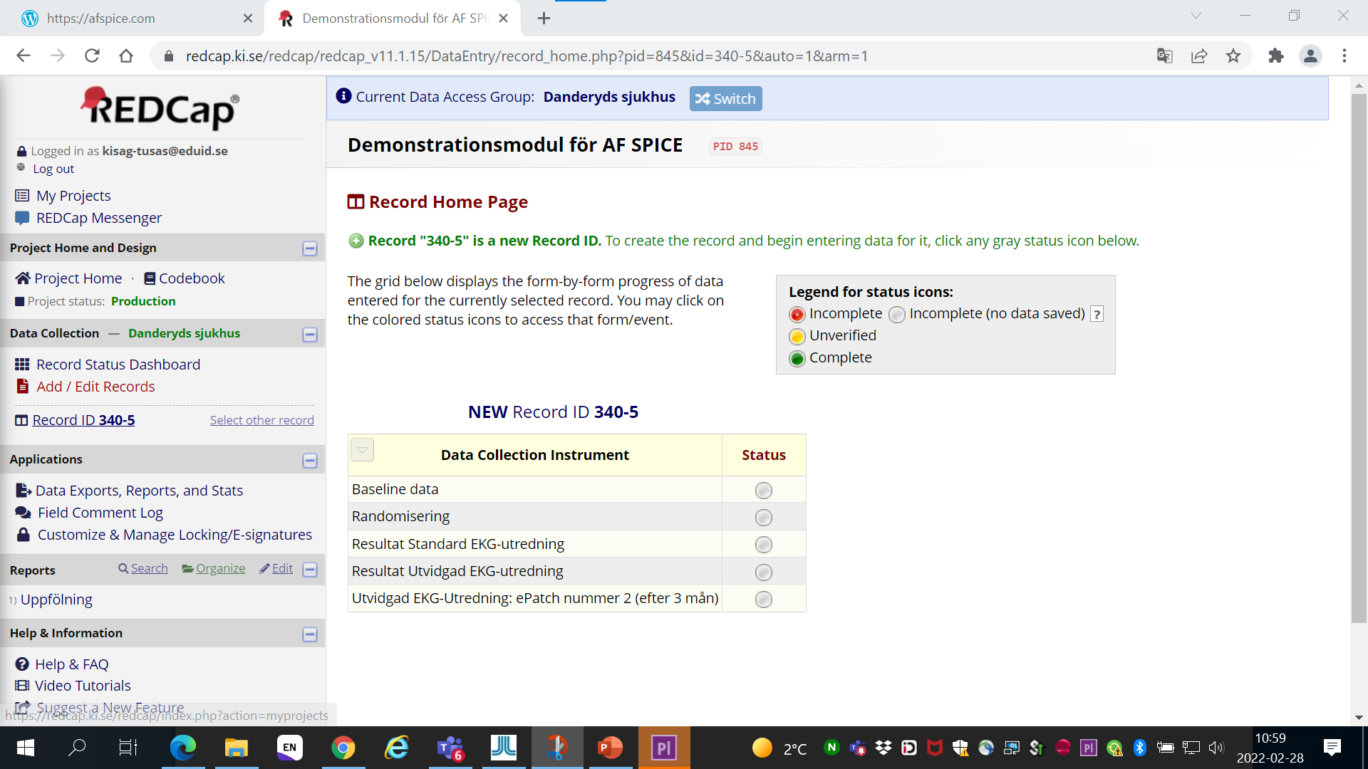
Välj Baseline data

Slide 10
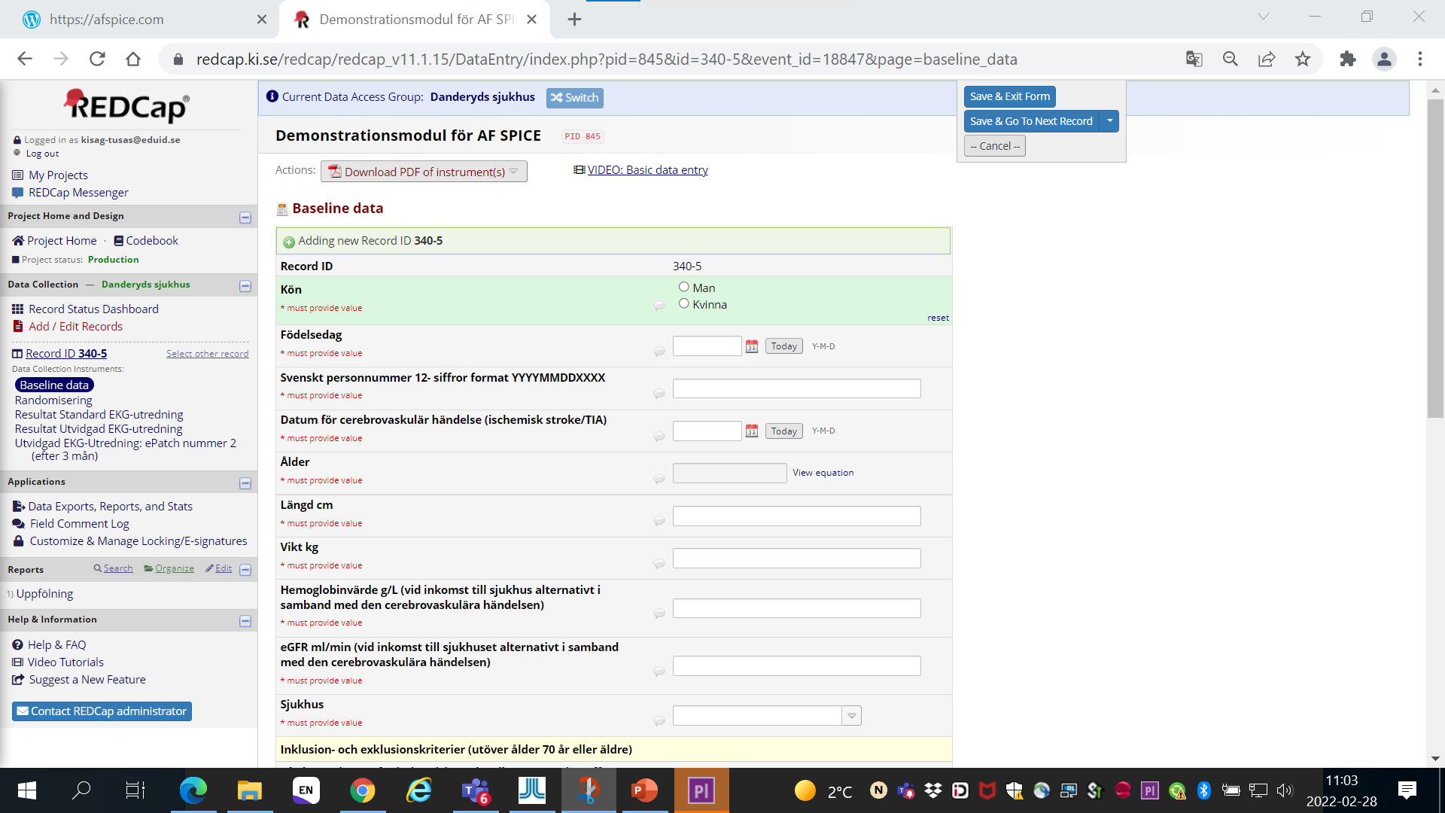
Fyll i denna sida

Slide 11
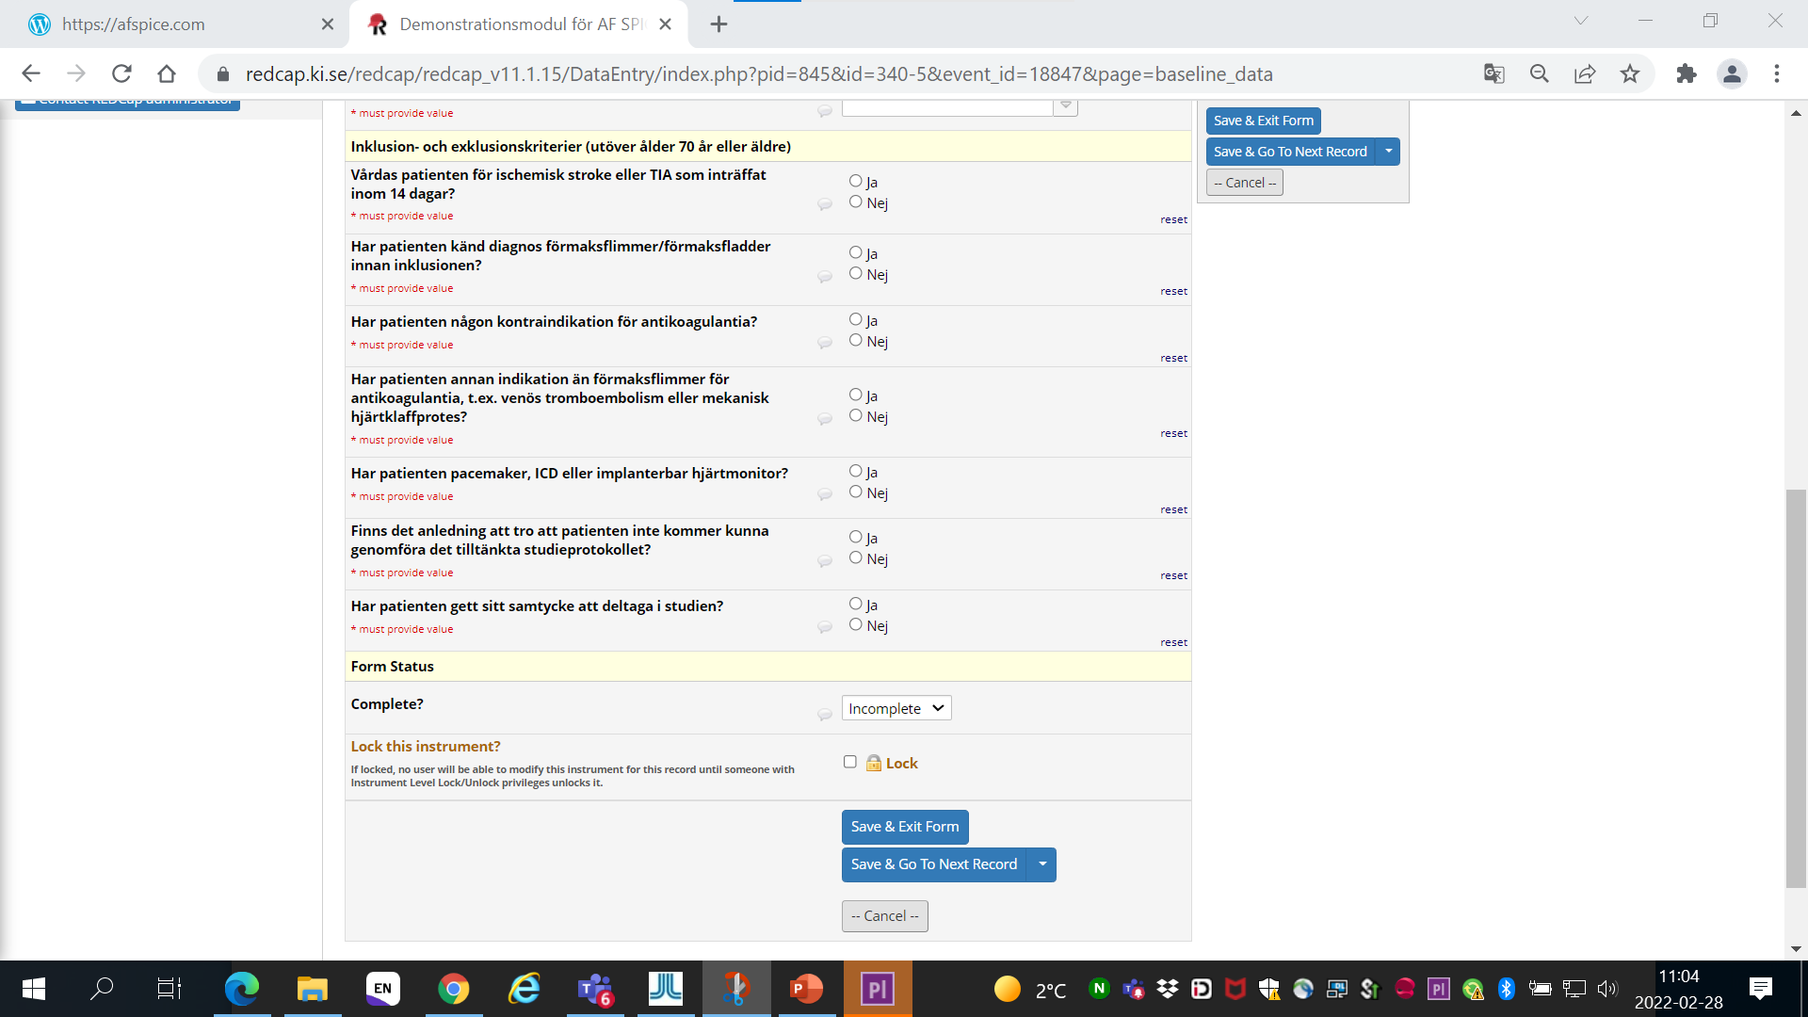
När alla uppgifter är ifyllda
markera sidan som complete
och kryssa i Lock.
Tryck sedan på: Save and
Exit form så kommer du tillbaka
och kan välja vilket formulär du
ska fylla i.

Slide 12
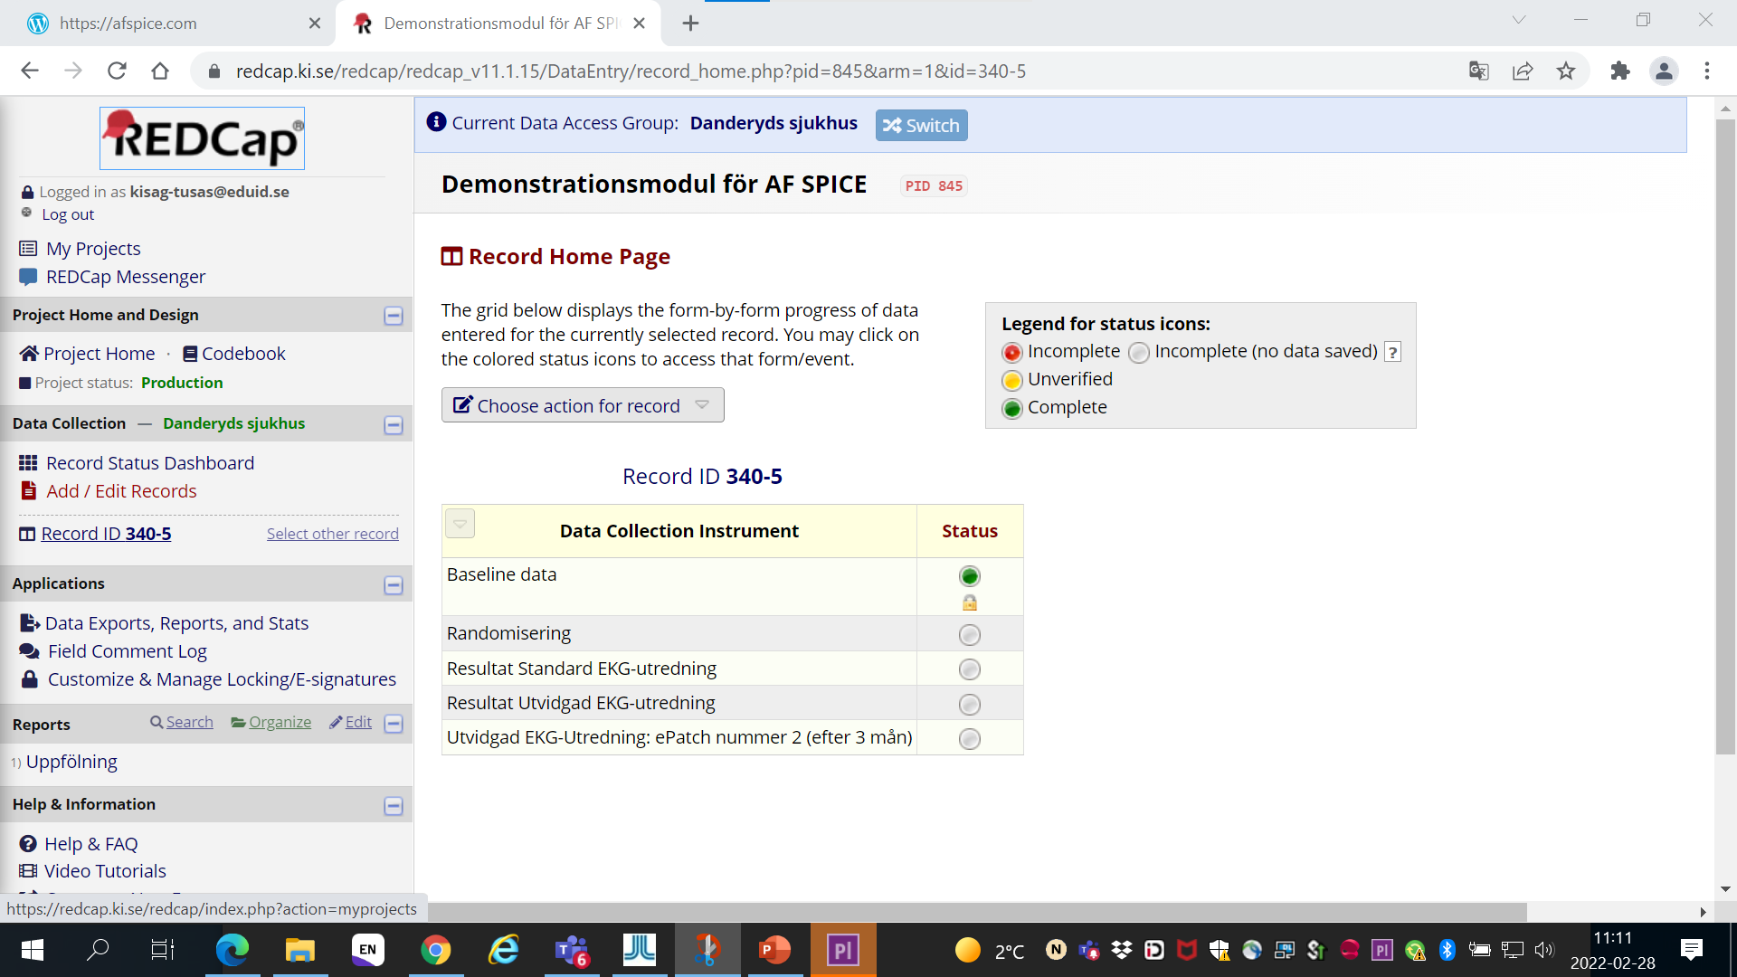
Välj randomisering

Slide 13
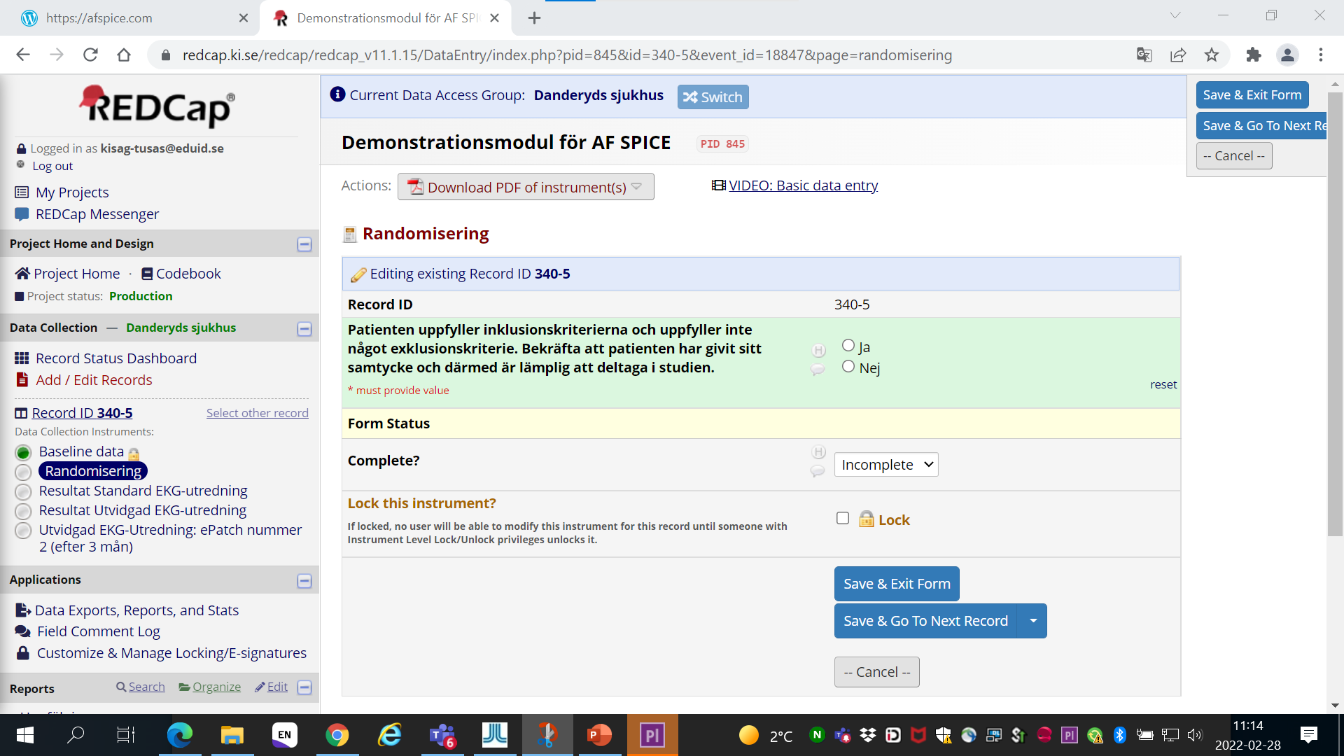
Svara på frågan
Svara ja och en knapp för
Randomisering öppnas

Slide 14
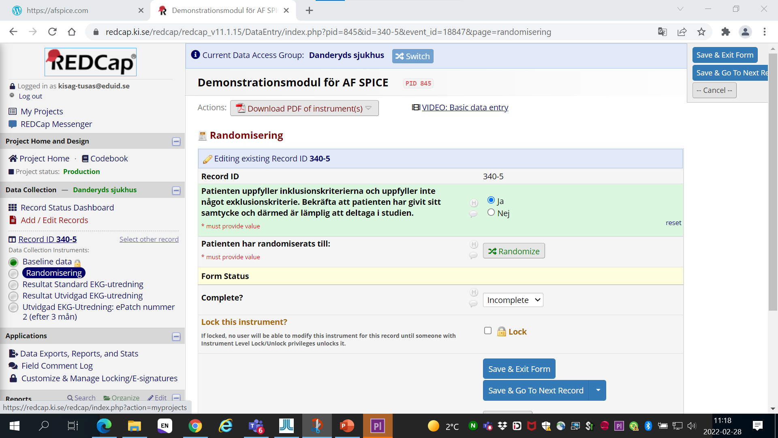
Tryck på Randomize

Slide 15
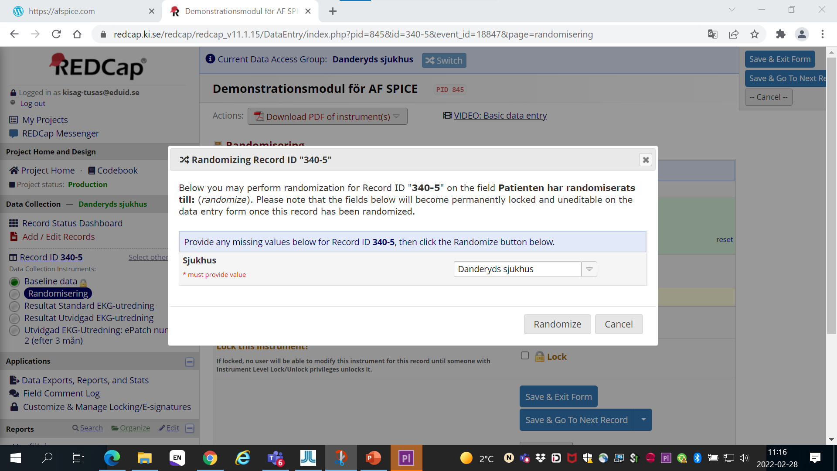
Välj ditt eget sjukhus
och tryck på
Randomize

Slide 16
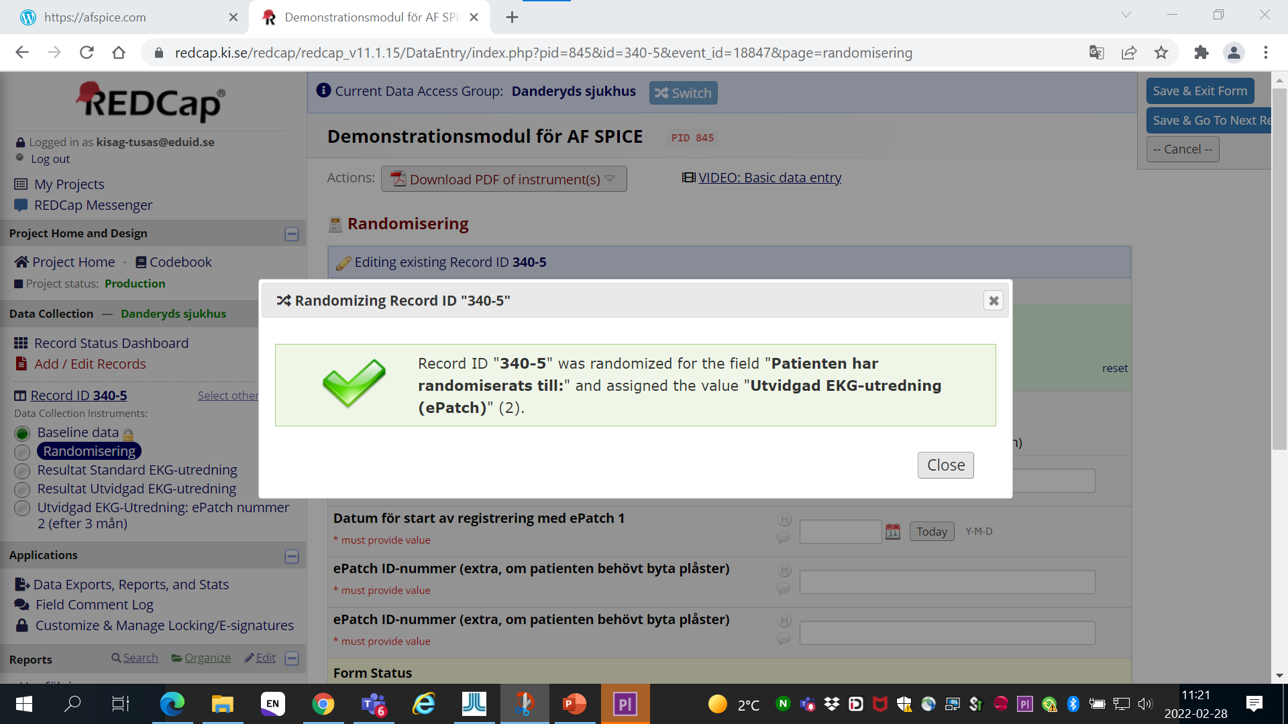
Systemet talar om
vilken grupp patienten
hamnat i. I detta exempel
ska patienten ha plåster

Slide 17
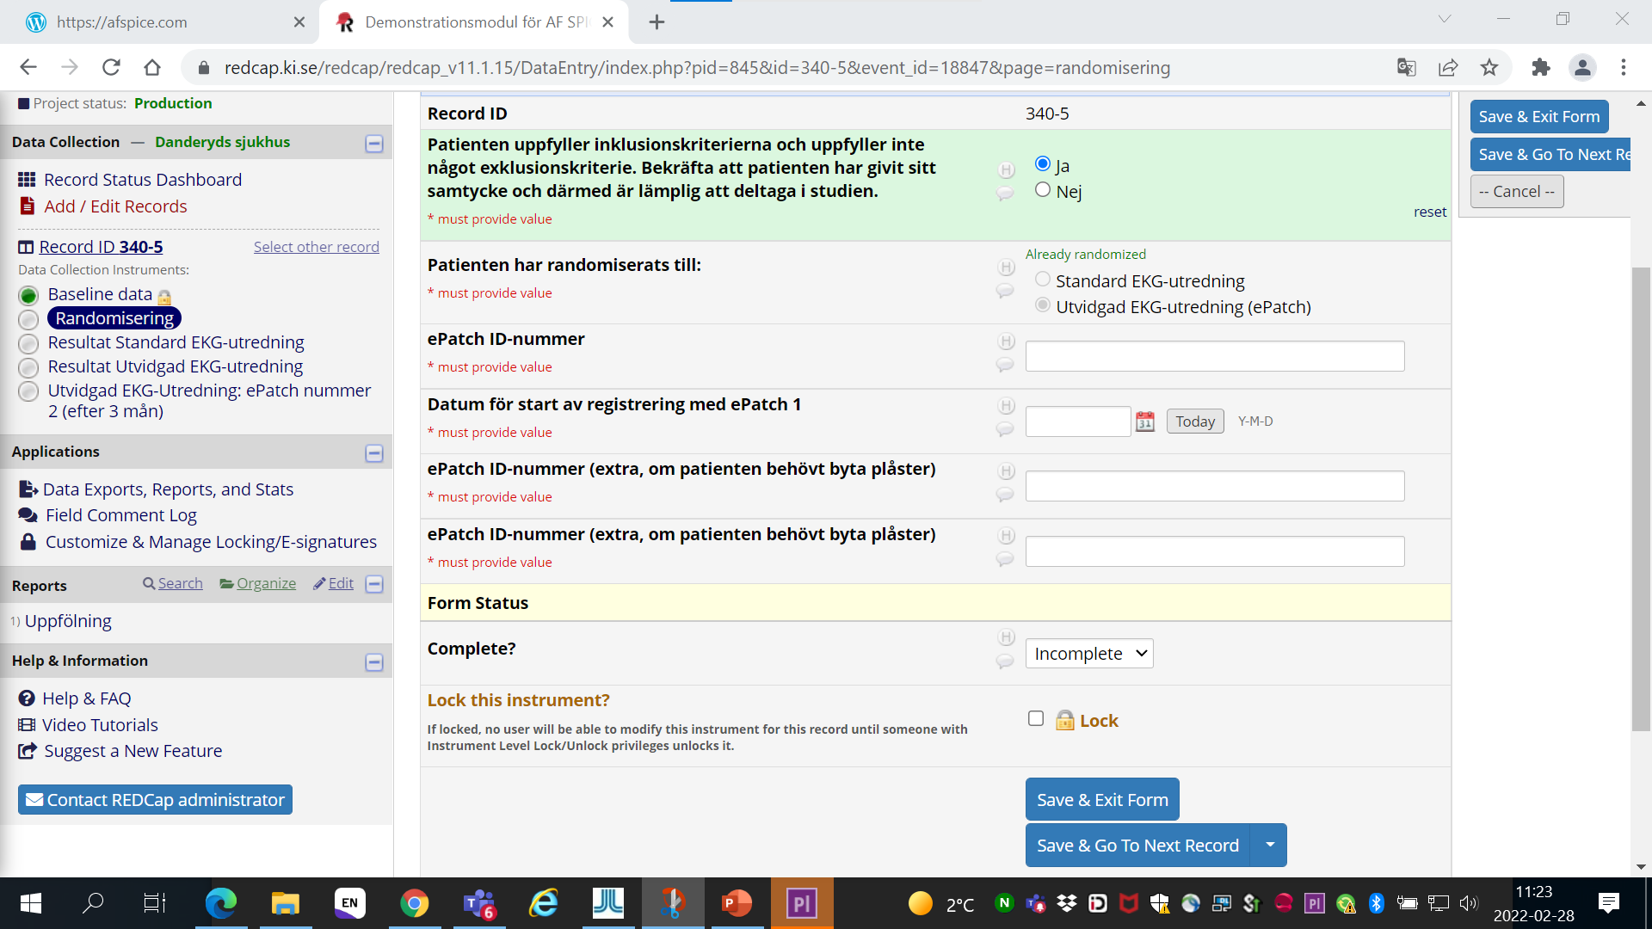
Då öppnas denna sida
Fyll i numret
(6 siffror)
som står på
baksidan av
e-patchen
Markera sidan
Complete
och Lock
Tryck sedan
Save and
Exit Form

